Slide 1
라즈베리 파이를 이용한 드론
2조 양재훈 이충헌 제진명

Slide 2
목차
1. 드론 이란?
2. 드론의 활용
3. 라즈베리파이 드론 아이디어 도출
4. 라즈베리파이의 장점
5. 정리

Slide 3
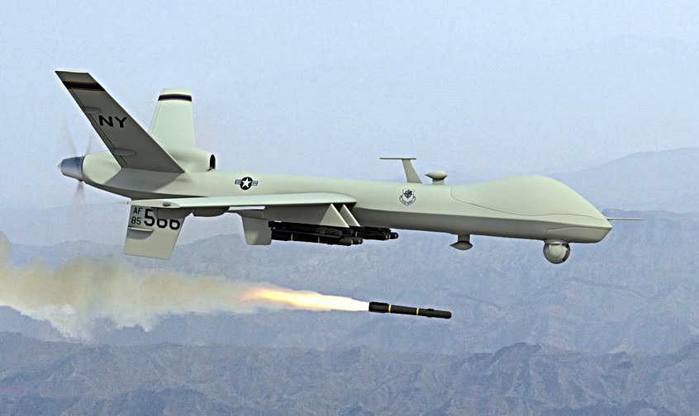
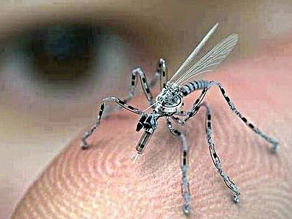
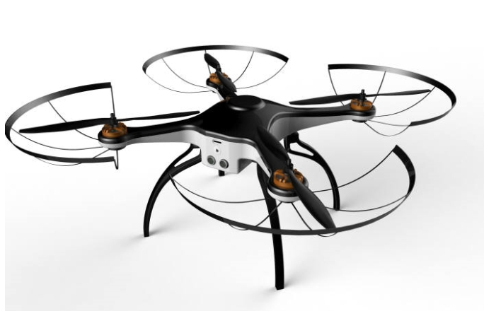
드론 이란?
무선전파의 유도에 의해 비행하는 비행기나 헬리콥터 모양의 비행체
군사용 목적으로 개발
현재는 다양한 목적의 드론 상용화
▲군사용 드론
▲초소형 드론
▲취미용 드론

Slide 4
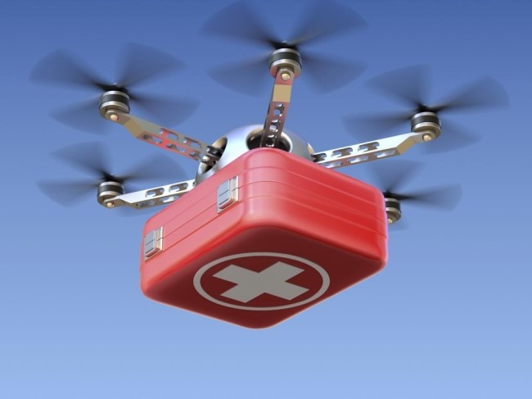
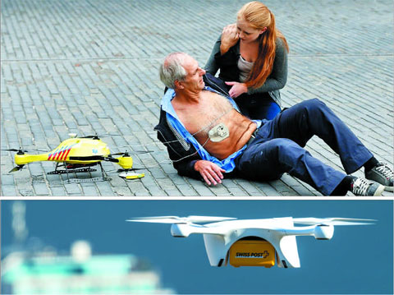
드론의 활용
1. 응급구조 드론
AED, 응급 구조 키트, 혈액 등 앰뷸런스가 갈 수 없는 곳 까지 신속하게 이동

Slide 5
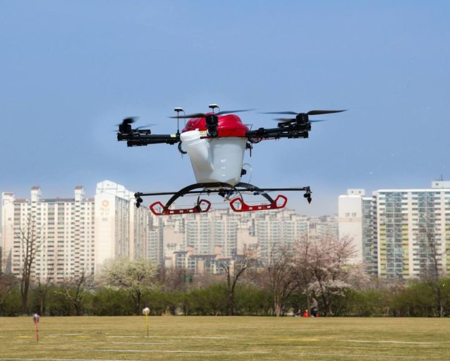
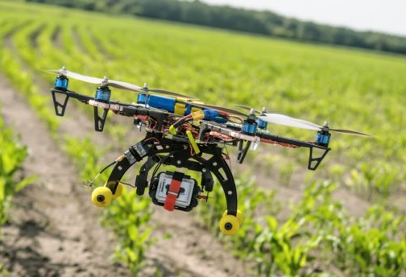
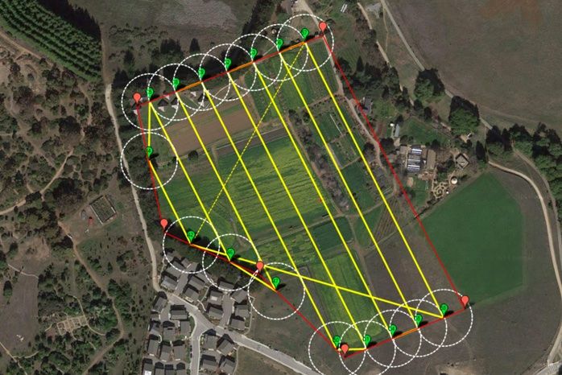
드론의 활용
2. 농업용 드론
토양 및 농경지 조사, 파종, 농약 살포 , 작물 모니터링 등에 이용
https://www.youtube.com/watch?v=AzUcsuO9YiE

Slide 6
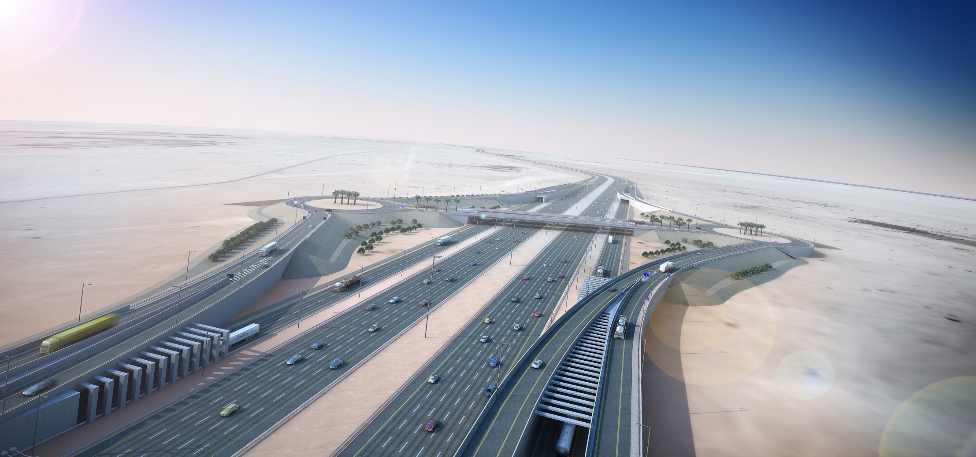
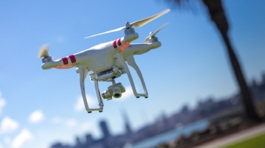
드론의 활용
3. 교통서비스를 탑재한 드론
현재 많은 회사들이 교통 정보와 관련된 드론을 개발하고 있다.
부가 적인 기능을 추가하여 사람들에게 편의성을 제공하고자 한다.

Slide 7
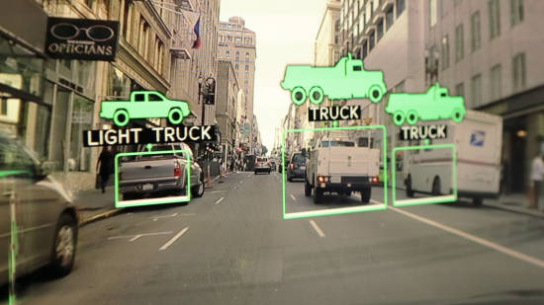
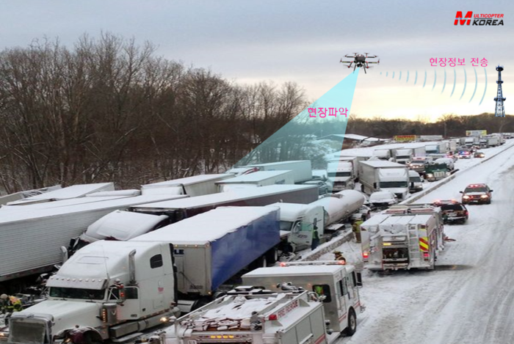
기능 (1. 사물 인식 센서)
교통 상황을 파악하려면 차량을 인지할 수 있는 센서가 필요하다.
정밀하게 사물을 판단할 수 있는 센서를 부착하여 교통량을 파악하는데 이용
차량의 거리를 정밀하게 파악하여 사고가 났을 경우 신속하게 주변 시설에 알림

Slide 8

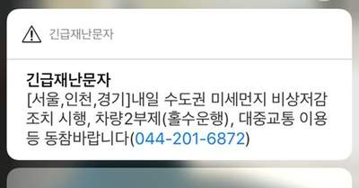
기능 (2. 기상 상황 알림)
최근 심각한 대기오염으로 미세먼지 문제가 심각하다.
드론에 미세먼지 센서, 온습도 센서 등을 장착하여 실시간으로 그 지역에 정확한 기상상황을 관측소에 전송하고 그 주변 사람들에게 알려주는 서비스를 제공한다.

Slide 9
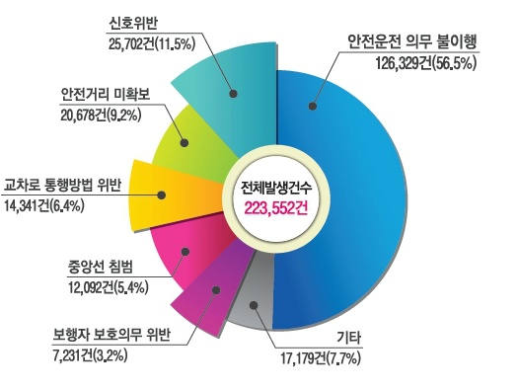

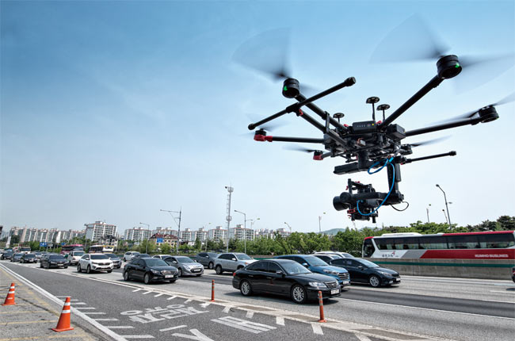
기능 (3. 교통위반 방지)
차량의 증가로 인해 교통사고 발생이 많아지고 있다. 기본적인 법규만 지키면 사고율을 낮출 수 있다.
속도 감지 센서나 차량의 위치를 감지하는 센서를 장착하여 속도위반, 중앙선 침범, 신호 위반 등의 교통법규 위반을 단속하여 사고율을 낮추고자 한다.

Slide 10
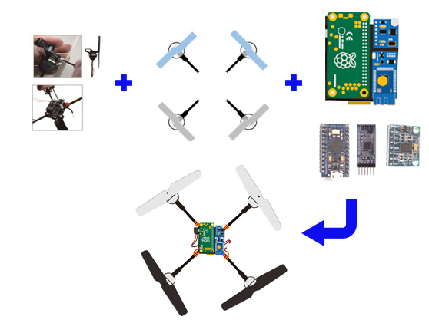
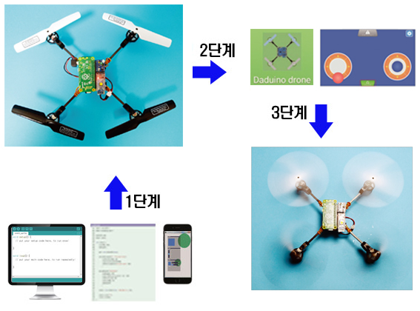
라즈베리파이 드론
최근 드론의 활용도가 높아짐에 따라서 다양한 드론이 개발 되고 있다.
라즈베리파이를 이용하면 다양한 기능의 드론을 쉽게 개발할 수 있을 것이라고 생각한다.

Slide 11
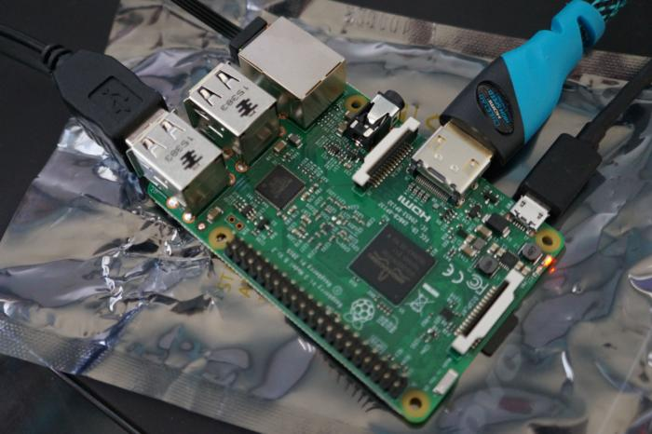
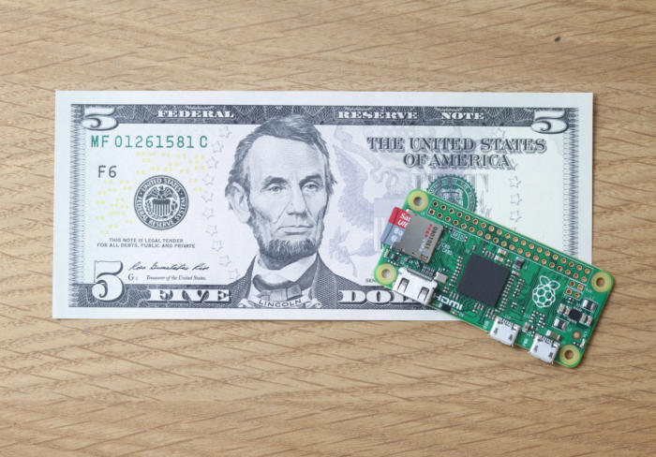
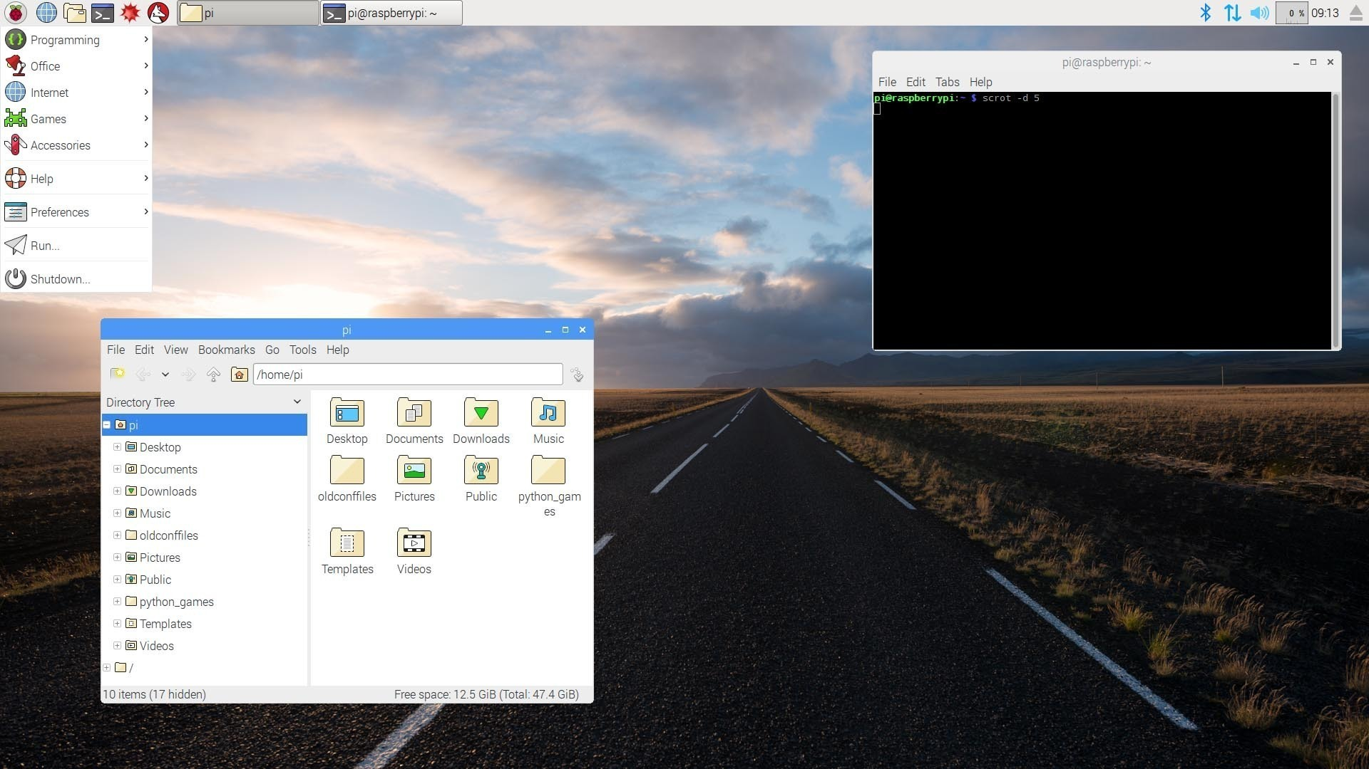
라즈베리파이 장점
라즈베리 파이는 오픈소스 Linux OS를 지원한다.
뛰어난 연산 처리 능력을 가지고 있다. (영상 처리, 고속 처리)
기존에 개발된 다양한 오픈소스 프로젝트를 활용 가능하다
다양한 성능의 제품이 있어 용도에 맞게 사용할 수 있다.

Slide 12
정리
최근 드론의 활용도(농업, 의료, 교통)가 높아지고 있다.
그 중 교통과 관련한 드론이 활용도가 높을 것이라고 예상
사물인식, 미세먼지, 온 · 습도 센서를 활용하여 편의성 제공
교통 사고 발생 빈도 하락 효과 기대
라즈베리파이를 활용한 드론의 장점 (오픈소스 OS활용, 연산처리능력, 오픈소스 프로젝트 활용)

Slide 13
감사합니다.

